Slide 1
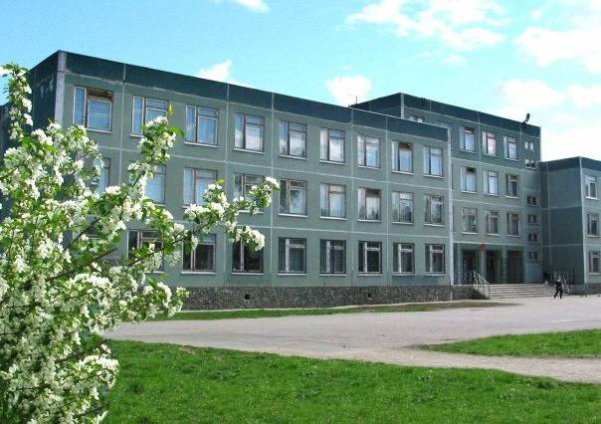
Федеральная площадка «Сетевое взаимодействие инновационных активных школ Уральского региона»
тема «Переход школы в режим саморазвития»:
Проект:
«Школа – территория толерантности»
Муниципальное автономное общеобразовательное учреждение средняя общеобразовательная школа № 167 директор ОУ: Эльвира Александровна Бабич
тел./факс МАОУ8(343) 306-53-20
сайт http://167.uralschool.ru/
E mail: schol167_ekt@mail.ru

Slide 2
Проблема:
Волна нетерпимости, непринятия чужого мнения, иной веры и культуры вылилась в глобальное противостояние целых народов и сообществ;
Рост молодежных ультраэкстремистских формирований, проявляющих агрессию к лицам другой национальности;
Увеличение числа этнически смешанных семей, образование многонациональных коллективов в социальных институтах. Общество оказалось не подготовленным к решению конфликтов межэтнического взаимодействия;
Противоречие:
Задача подготовки молодежи к жизни в поликультурном мире названа в числе приоритетных в документах ООН и ЮНЕСКО. Доклад Международной комиссии по образованию для XXI в. подчеркивает, что одна из важнейших функций школы – научить людей жить вместе, помочь им преобразовать существующую взаимозависимость государств и этносов в сознательную солидарность.
В этих целях образование должно способствовать тому, чтобы, с одной стороны, человек осознал свои корни и тем самым мог определить место, которое он занимает в мире, и с другой – привить ему уважение к другим культурам.

Slide 3
Концепция изменений::
Системный подход к управлению проектом
Ориентация на потребителя
Принятие решений, основанное на фактах
Психолого-педагогическое сопровождение

Slide 4
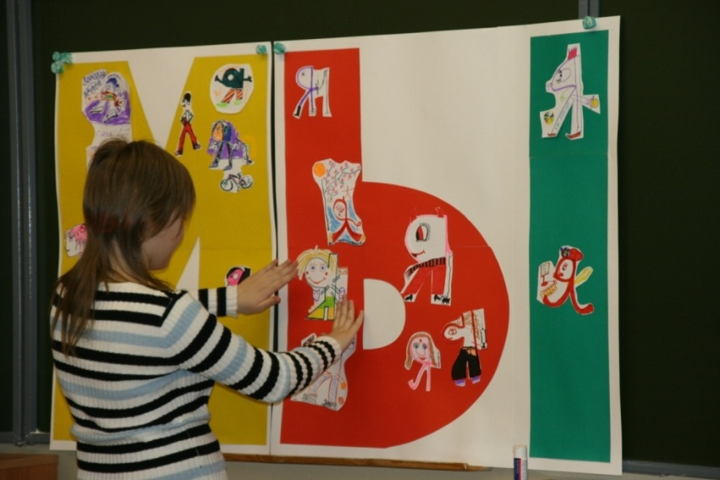
Цель проекта:
Формирование и укрепление в окружающем социуме и среди участников образовательного процесса универсальной толерантной среды на основе принципов соблюдения прав человека, ценностей многонационального российского общества, общероссийской гражданской идентичности, на основе взаимообогащения культур народов России.

Slide 5
ЗАДАЧИ:
Обучение межкультурному пониманию и толерантному поведению в межэтнических отношениях;
Формирование устойчивого интереса у школьников к позитивной и социально – значимой деятельности;
Создание условий для развития духовно и нравственно здоровой, разносторонне развитой личности, ориентирующейся как на национальные, так и на общечеловеческие ценности;
Обучение конструктивным способам выхода из конфликта;
Развитие коммуникативных навыков, укрепляющих социальные связи;

Slide 6
Планируемый результат изменений:
повышение уровня толерантности всех участников образовательного процесса;
создание авторской системы работы по развитию уровня толерантности всех субъектов образовательного процесса в массовой школе;
создание на базе школы Центра толерантности в микрорайоне, работа которого будет направлена на повышение социальной компетентной культуры населения;
гармонизация межнациональных отношений в микрорайоне, а в последующем и в Орджоникидзевском районе в целом;
повышение имиджа МАОУ СОШ №167;
повышение конкурентоспособности выпускников и МАОУ СОШ № 167 на рынке образовательных услуг г. Екатеринбурга.

Slide 7
Структура программы
Анализ образовательной среды
Этапы реализации программы
Мониторинг и управление реализации программы
Методические разработки и электронные продукты
Проекты
Глоссарий
Основные направления и содержание деятельности
• Научно- методическое сопровождение учителей
• Разработка и апробация воспитательной программы
«Школа территория – толерантности»
• Сотрудничество с родителями и общественностью
• Учебно - исследовательская и проектная деятельность
• Издательская деятельность
• Обмен опытом (семинары, конференции)

Slide 8
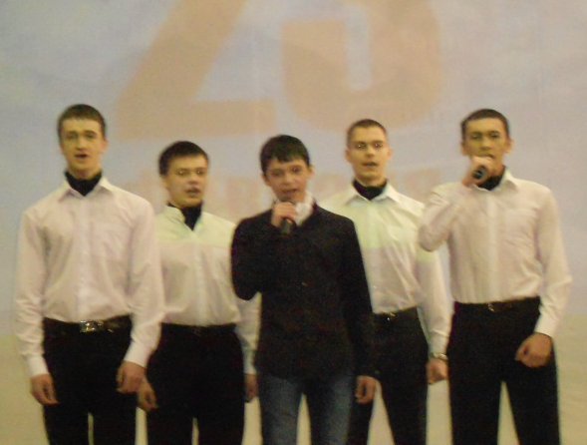
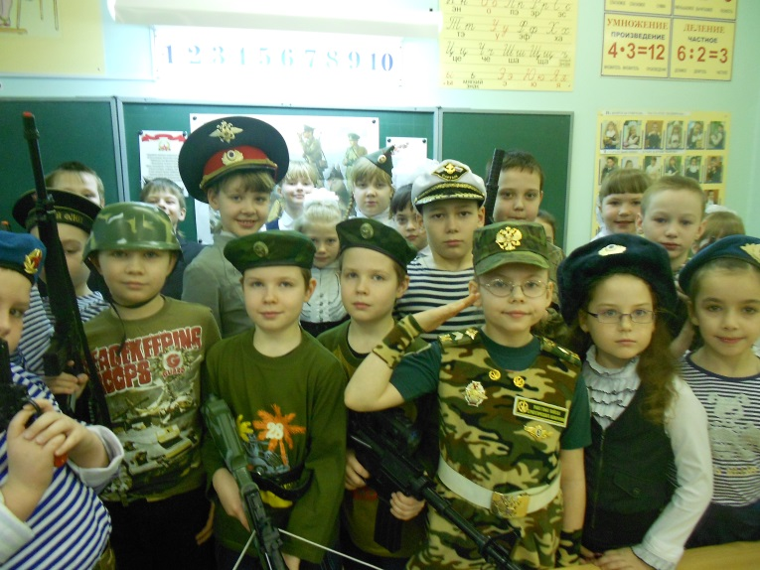
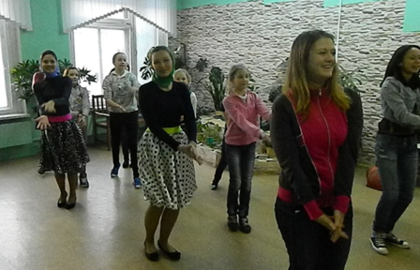
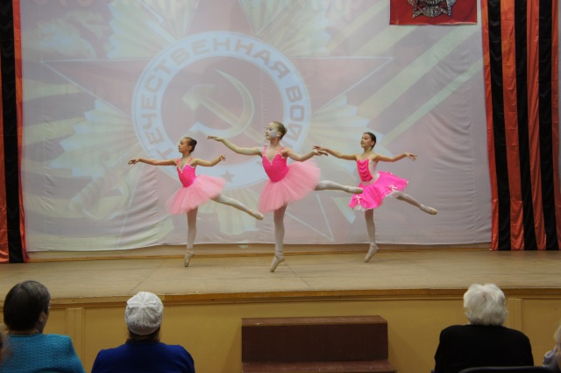
Внеклассная деятельность
ОБЩЕШКОЛЬНЫЕ МЕРОПРИЯТИЯ
Праздничные концерты, конкурсы, флэшмобы

Slide 9
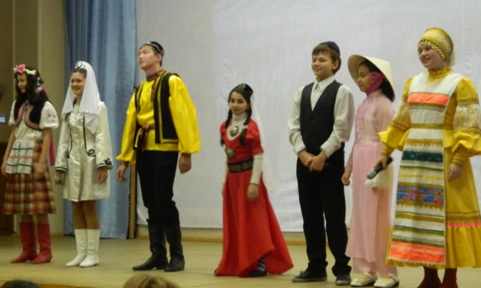
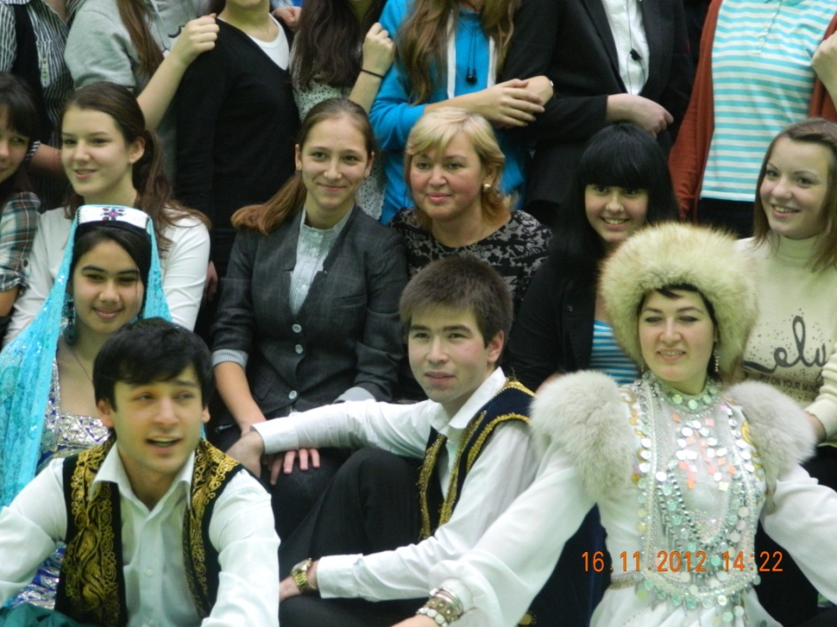
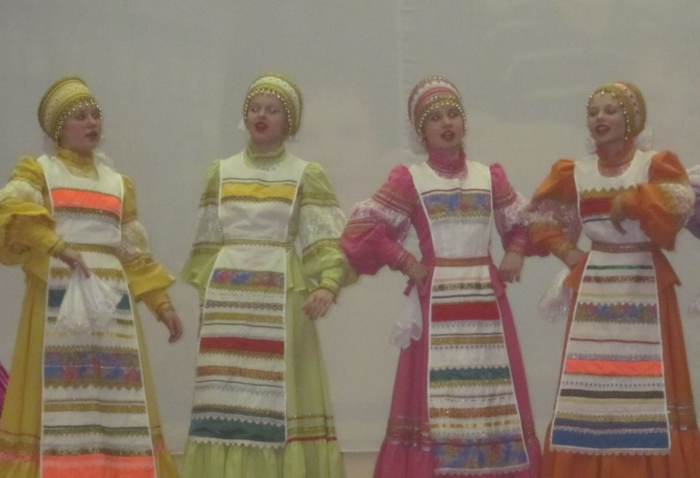
«Мы разные, но мы вместе!»
(встреча семей разных национальностей)
Международный день Толерантности «Диалог культур»

Slide 10
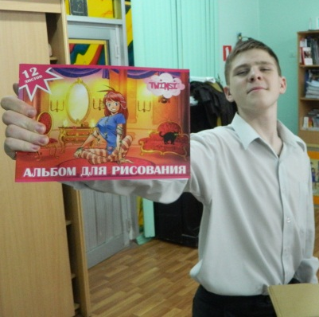
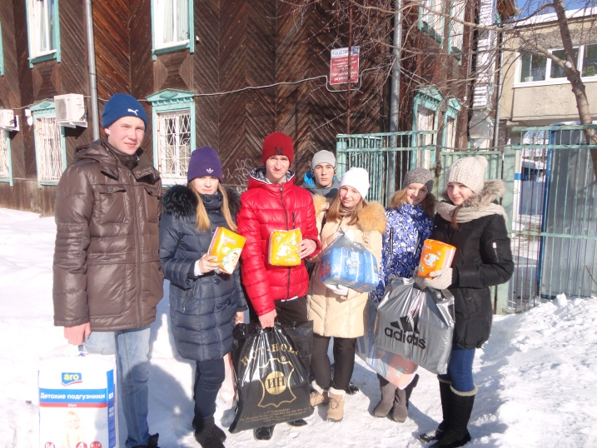
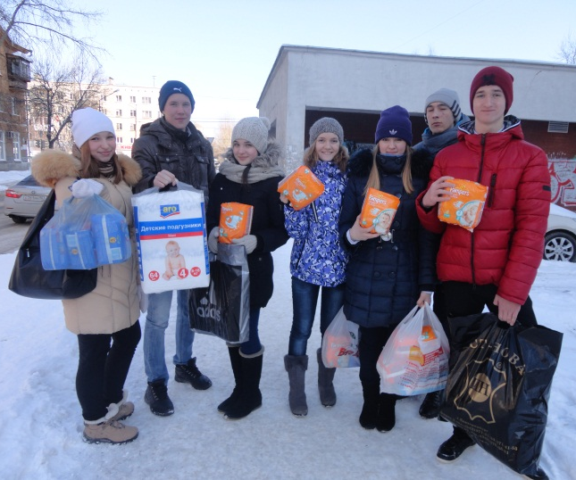
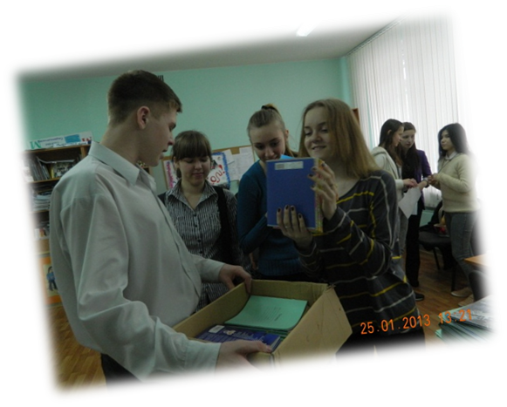
БЛАГОТВОРИТЕЛЬНЫЕ
АКЦИИ
Помощь Дому ребенка № 6
Помощь Центру социальной помощи семьи и детям

Slide 11
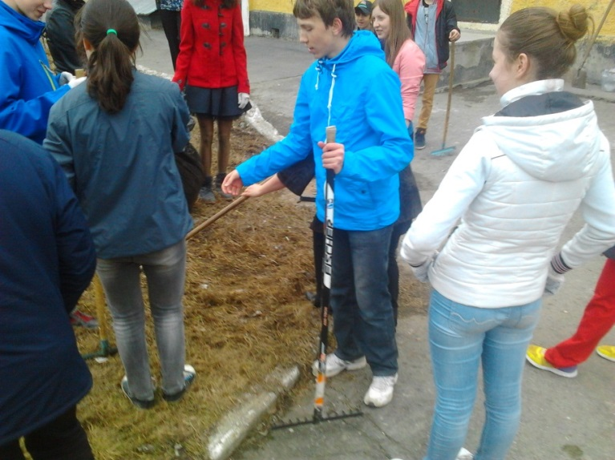
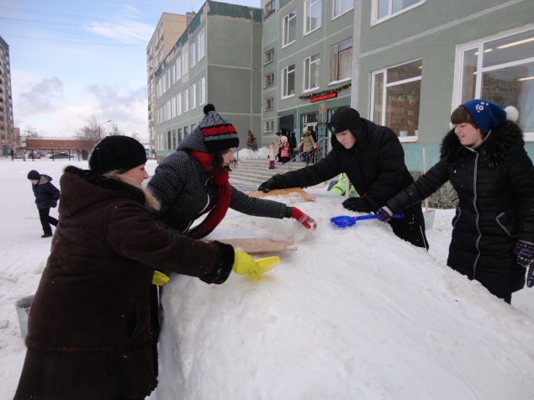
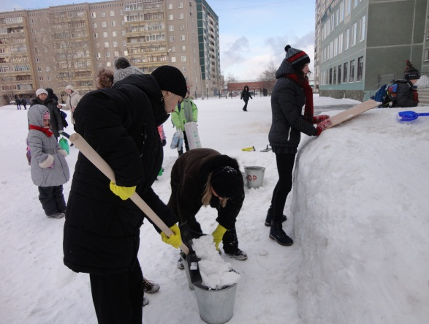
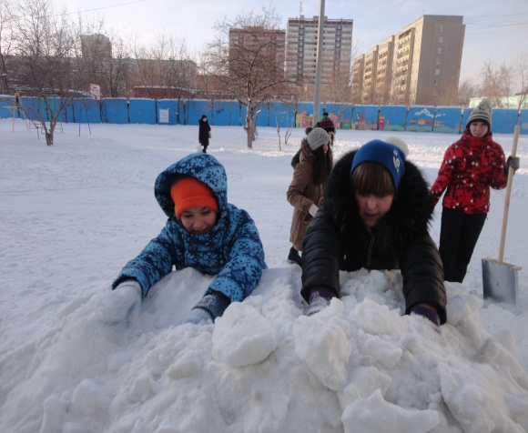
СОЦИАЛЬНО-ЗНАЧИМЫЕ АКЦИИ
Постройка ледяной горки для младших школьников

Slide 12
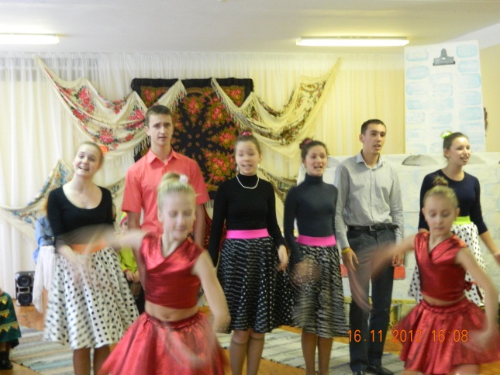
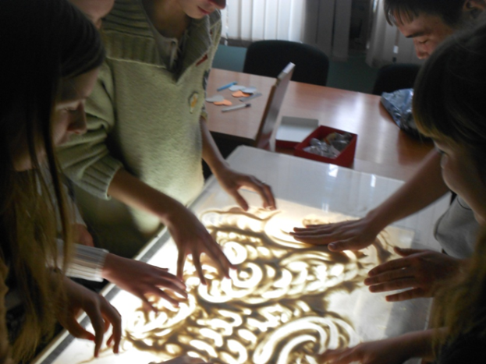
Социально-значимые проекты
Поздравление воспитанников Детского дома
Обучение детей-инвалидов песочной анимации

Slide 13
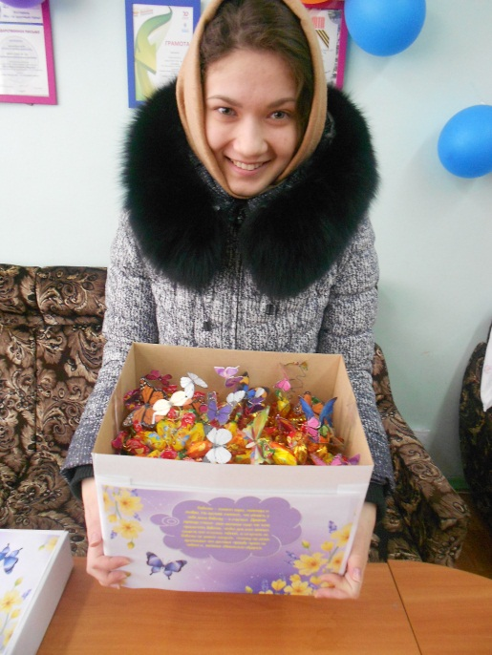
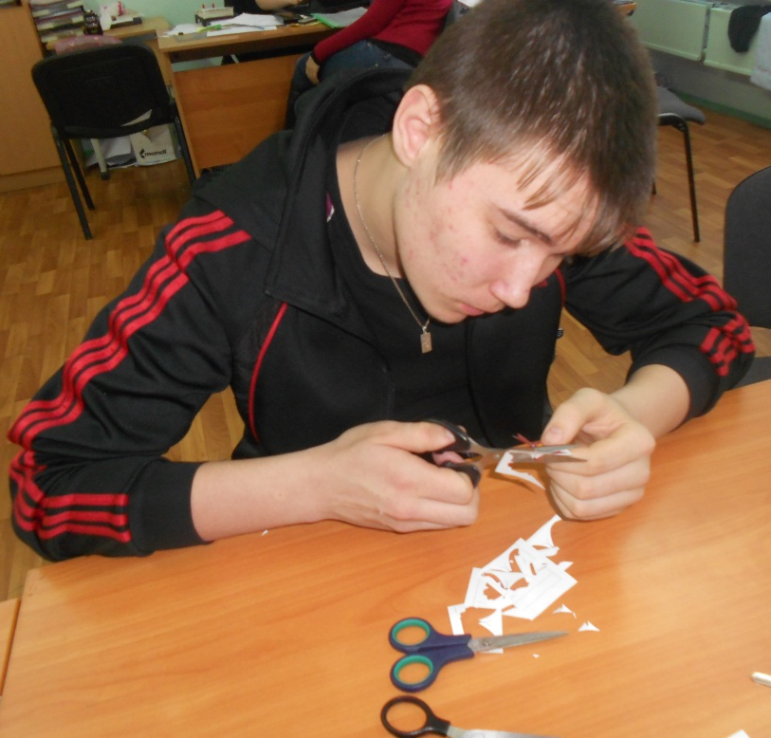
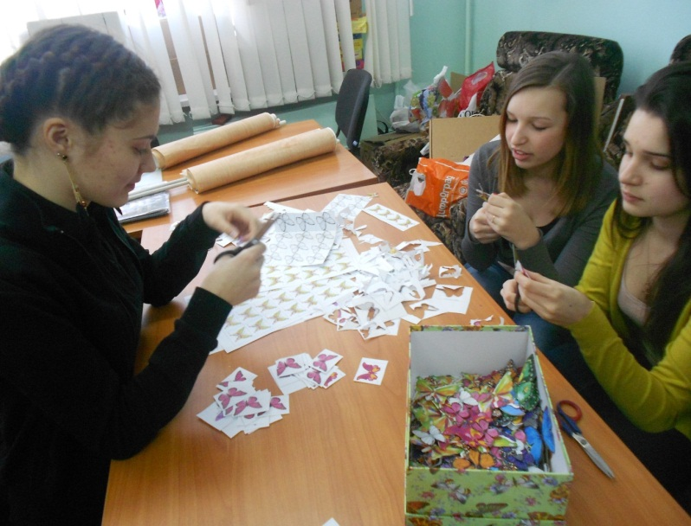
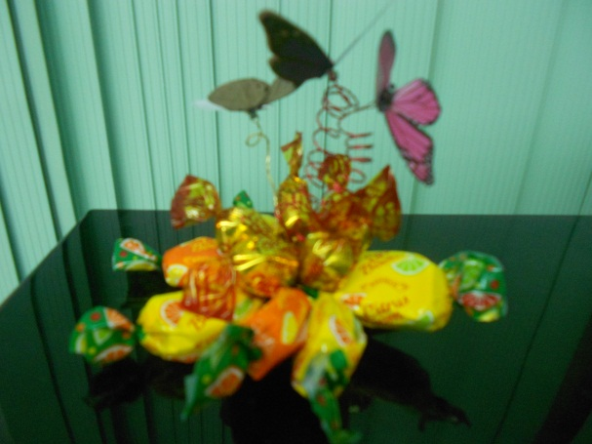
Подарки и куклы-обереги своими руками детям больным ВИЧ

Slide 14
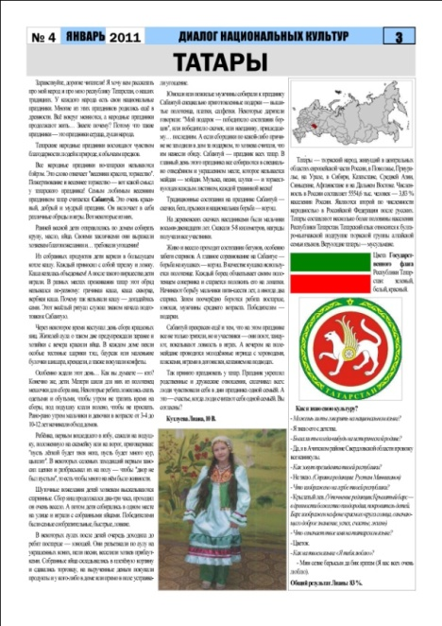
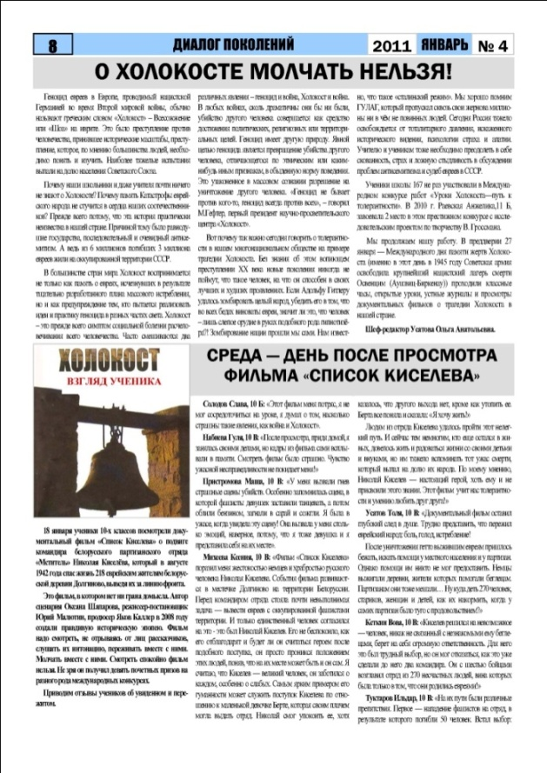
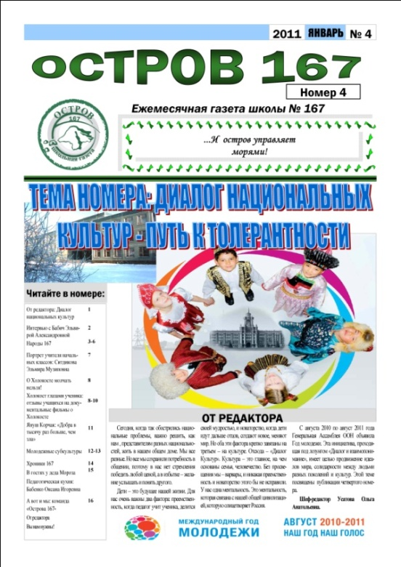
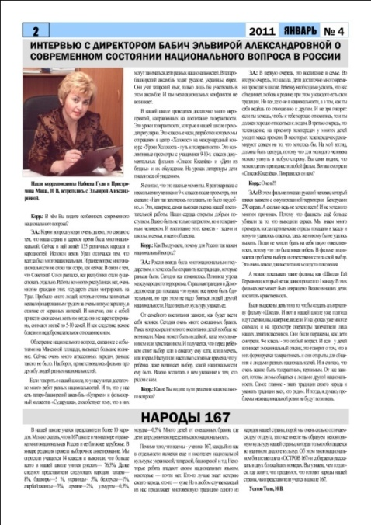
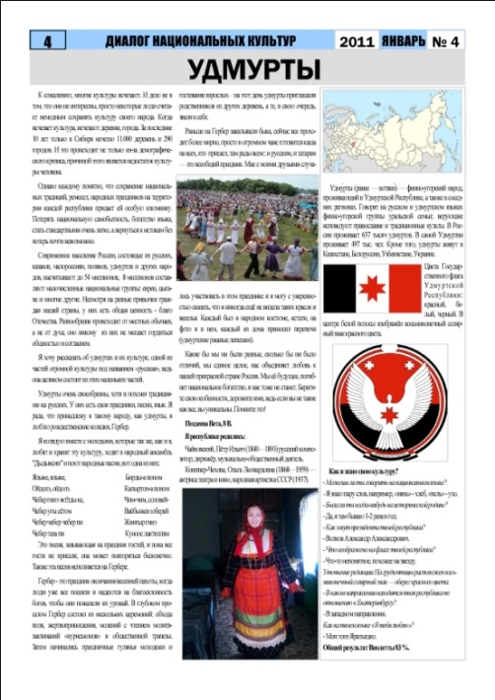
ШКОЛЬНОЕ ПЕЧАТНОЕ ИЗДАНИЕ
ГАЗЕТА «ОСТРОВ 167»

Slide 15
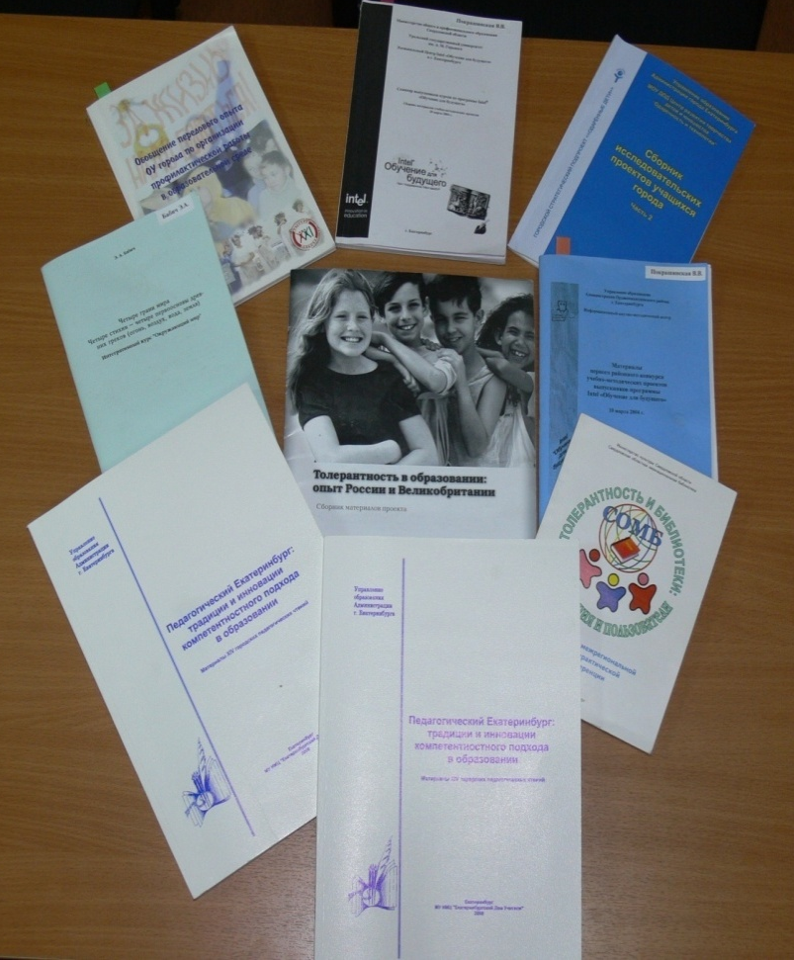
ПРЕДСТАВЛЕНИЕ ОПЫТА:
ПЕЧАТНЫЕ ИЗДАНИЯ
МЕТОДИЧЕСКИЕ ПОСОБИЯ
КРУГЛЫЕ СТОЛЫ, СЕМИНАРЫ, ПРАКТИКУМЫ ДЛЯ КОЛЛЕГ
КРУГЛЫЕ СТОЛЫ, СЕМИНАРЫ-ПРАКТИКУМЫ КОНФЕРЕНЦИИ ДЛЯ РОДИТЕЛЕЙ

Slide 16
ОБМЕН ОПЫТОМ
Беседы, круглые столы
Семинары
Консультации
Сайт

Slide 17
Социальные партнеры
МАОУ СОШ № 167
Американский еврейский распределительный фонд «ДЖОИНТ»
Екатеринбургский еврейский культурный центр «МЕНОРА»
Музей воинов – интернационалистов «Шурави»
УрГЭУ
Детский дом
№3
Международный центр «ХОЛОКОСТ»
Уральский государственный горный университет
Библиотека имени М. Горького
Электро-механический колледж
Свердловская областная межнациональная библиотека
Уральский государственный педагогический университет
УрФУ

